Slide 1

Khởi động
Notes:
Design by: Hương Thảo – Zalo 0972115126

Slide 2









b.... lửa
A : ật
B : ắt
C : ât
D : at
A B C D

Slide 3
hạt th...
A : ôc
B : óc
C : ôt
D : ơt
A B C D

Slide 4
đ.... mắt
A : ai
B : âu
C : ôi
D : ui
A B C D

Slide 5
Bài 51:
et êt it

Slide 6
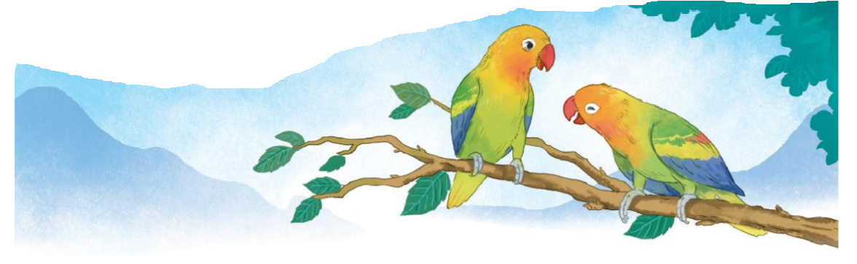
1
Nhận biết
it
êt
Đôi vẹt ríu rít mãi không hết chuyện
et

Slide 7
2
Đọc
et êt
it
v
et
vẹt
két sét vẹt
dệt nết tết
lít mít vịt

Slide 8


Slide 9
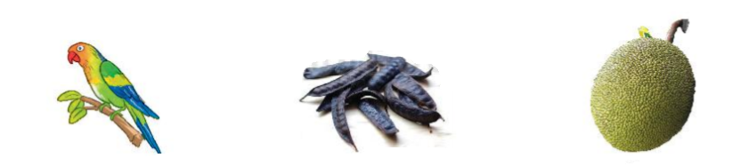
Đọc từ
et
quả mít
con vẹt
bồ kết
êt
it

Slide 10
Notes:
10

Slide 11
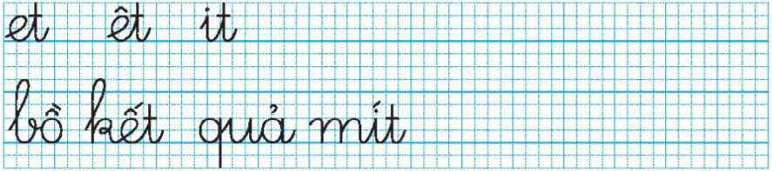
3
Viết

Slide 12


Slide 13


Slide 14
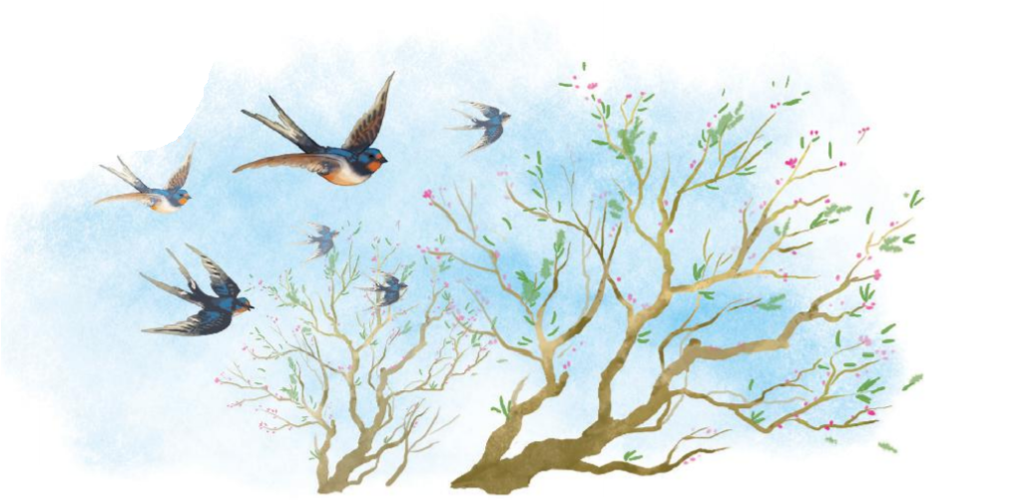
4
Đọc

Slide 15
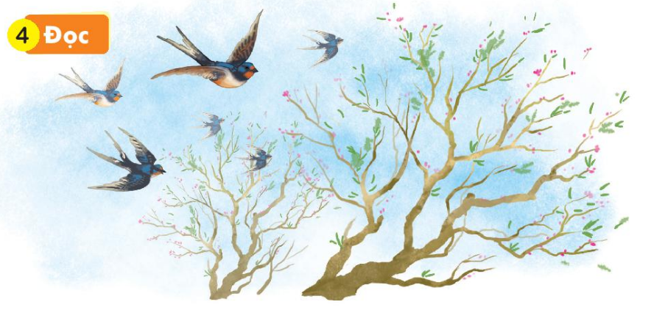
Khi trời ấm điều gì sẽ xảy ra?
êt
Tết đến thật gần. Cái rét vẫn đậm. Mấy cây đào đã chi chít lộc non. Vài nụ tròn đỏ thắm vừa hé nở. Rồi trời ấm dần, đàn én nhỏ lại ríu rít bay về, náo nức đón chào năm mới.
et
it
it

Slide 17
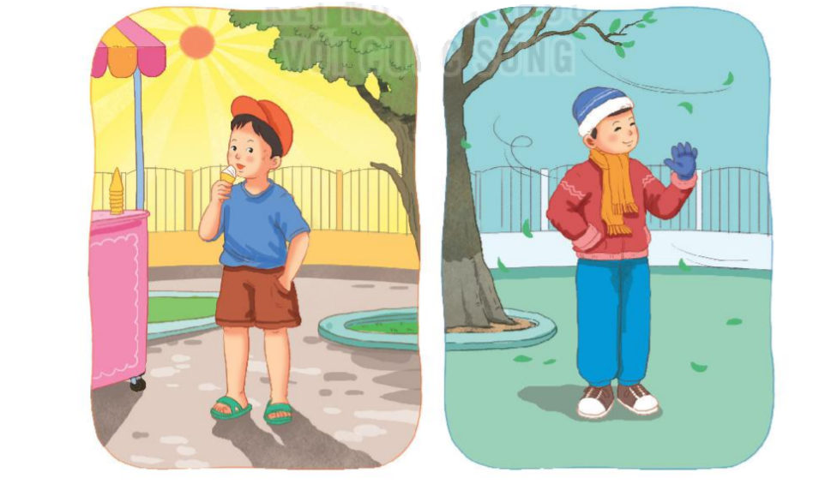
5
Nói
Thời tiết

Slide 18


CỦNG CỐ BÀI HỌC
Hôm nay các con học vần gì?
Về nhà ôn lại bài đã học

